Slide 1
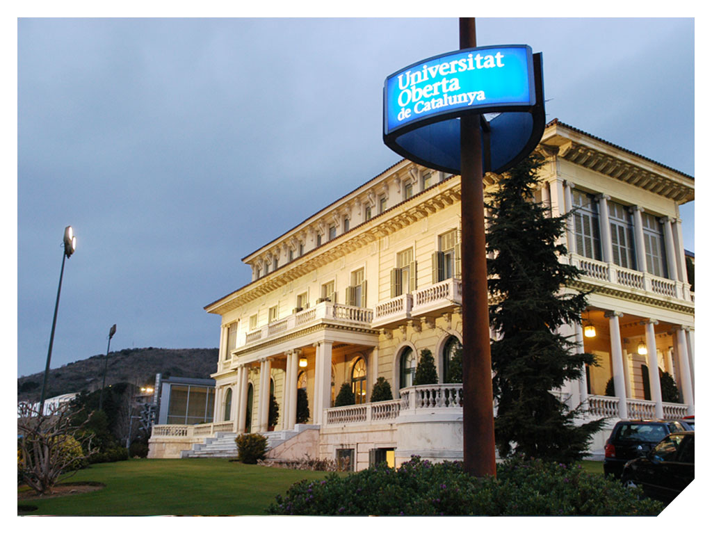
Integración de
Alfresco en la
plataforma
eArxiu
Cádiz, 24 de mayo de 2012
Jesús Sánchez Tenedor
Unidad de Gestión Documental y Archivo

Slide 2
ELEMENTOS DE LA INTEGRACIÓN
Preservación electrónica a largo plazo
Gestión documental
- Procedimiento: aprobación y firma informe técnico
- Serie documental: Contratos
- Unidad documental: informe técnico licitación
contrato
Soporte tecnológico propio
- Alfresco (ECM)
- eArchivo
Soporte tecnológico de integración
- CESCA
- IECISA
- Middleware
Archivo seguro
- eArxiu
XVIII Jornadas de Archivos Universitarios CAU-CRUE. Cádiz 23,24 y 25 de mayo de 2012

Slide 3
PROCEDIMENT DE GESTIÓ DOCUMENTAL
Procedimiento de trabajo:
Procedimiento armonizado contratación de servicios
Sèrie documental: A 1350 Contratos y licitaciones
Unidad documental: informe técnico licitación contrato
HSE00005_2011-OAS_Informe_Tecnic_1.0 (pdf/a)
Soporte: documento electrónico firmado digitalmente (attached)
XVIII Jornadas de Archivos Universitarios CAU-CRUE. Cádiz 23,24 y 25 de mayo de 2012

Slide 4
CONFIGURACIÓN MÓDULO ALFRESCO
Diseño técnico
Creación de vocabularios controlados (xml)
Creación plantillas xml de configuración
Diseño funcional
Administración de objetos
Envíos:
- Ejecución manual
- Petición automatizada (flujo de trabajo)
Creación de los objetos de configuración (xml)
Expediente o Documento o Firma
Consultas de estado y gestión de errores
XVIII Jornadas de Archivos Universitarios CAU-CRUE. Cádiz 23,24 y 25 de mayo de 2012

Slide 5
CONFIGURACIÓN MÓDULO ALFRESCO
Definición metadatos
Unidad documental
Código de referencia | Unidad productora
Número documento | Descripción
Nivel de descripción | Descriptores
Título | Tipo de documento
Fecha de creación | Clasificación seguridad y acceso
Soporte | Sensibilidad datos LOPD
Nombre del productor | Nivel de clasificación evidencial (CATCERT)
XVIII Jornadas de Archivos Universitarios CAU-CRUE. Cádiz 23,24 y 25 de mayo de 2012

Slide 6
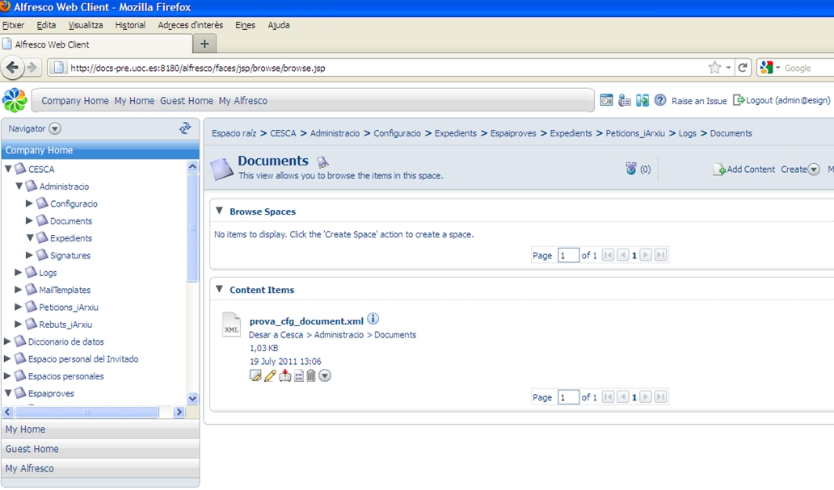
CONFIGURACIÓN MÓDULO ALFRESCO
Estructura carpetas configuración
XVIII Jornadas de Archivos Universitarios CAU-CRUE. Cádiz 23,24 y 25 de mayo de 2012

Slide 7
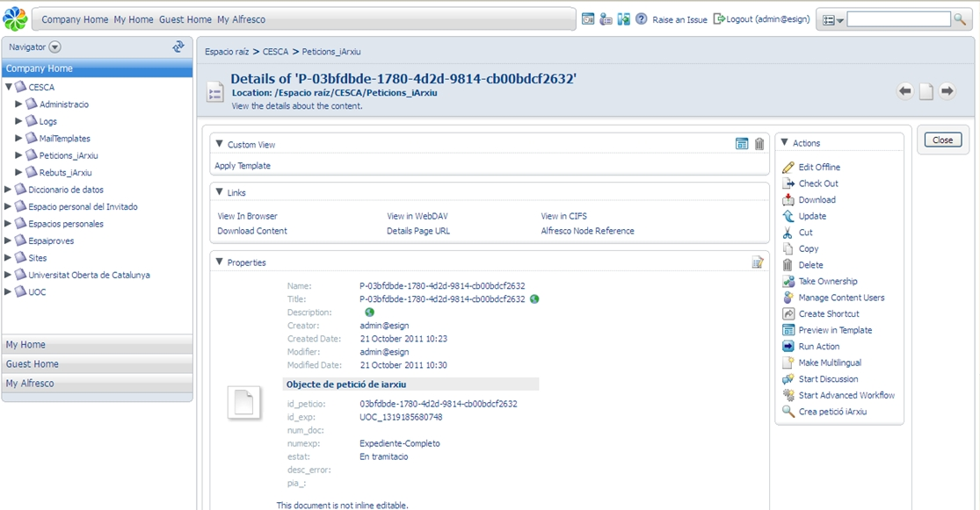
CONFIGURACIÓN MÓDULO ALFRESCO
Configuración petición y estado transmisión
XVIII Jornadas de Archivos Universitarios CAU-CRUE. Cádiz 23,24 y 25 de mayo de 2012

Slide 8
Necesidad de configuración de objetos y plantillas más simple
Interfície externa a Alfresco
Aplicación que permita elaborar ficheros xml compatibles con METS
Elaboración de plantillas xml por formularios
XVIII Jornadas de Archivos Universitarios CAU-CRUE. Cádiz 23,24 y 25 de mayo de 2012

Slide 9
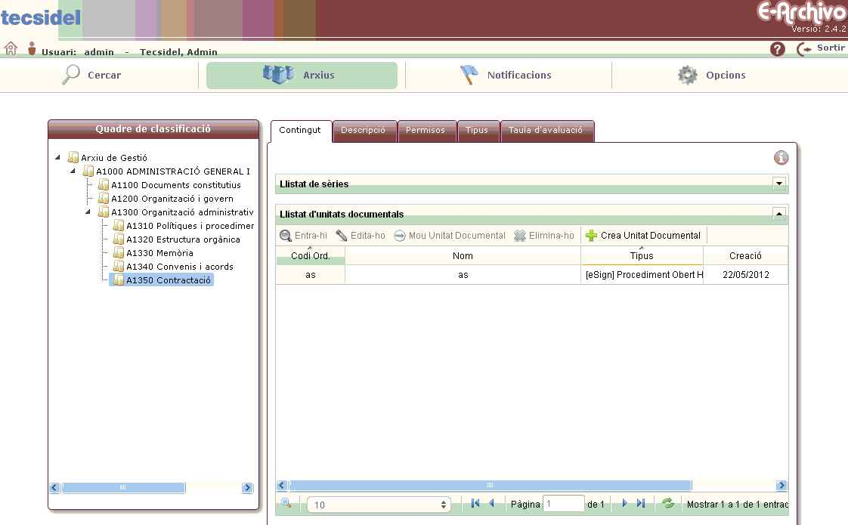
XVIII Jornadas de Archivos Universitarios CAU-CRUE. Cádiz 23,24 y 25 de mayo de 2012

Slide 10
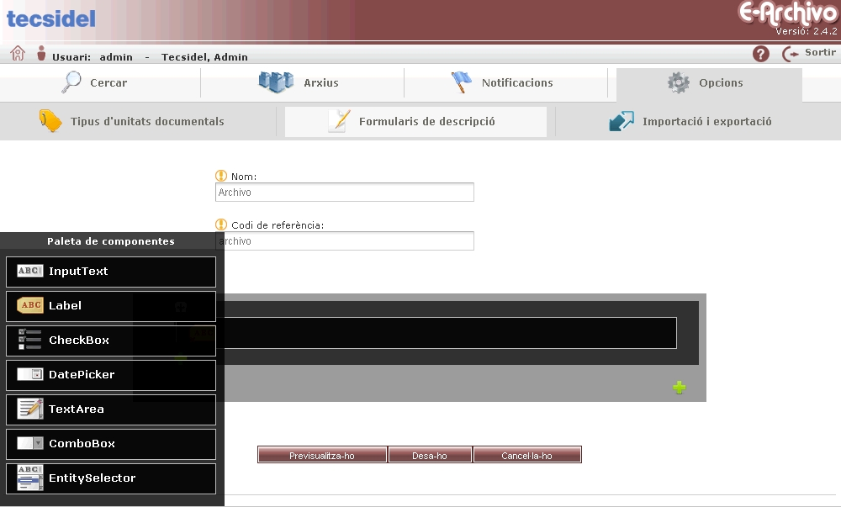
XVIII Jornadas de Archivos Universitarios CAU-CRUE. Cádiz 23,24 y 25 de mayo de 2012

Slide 11
Peticiones eArxiu
Obtención de datos
Middleware
Datos para el METS**
Confirmación recepciones
eArxiu
Peticiones almacenaje
Id. Referencia del PIA*
Id. Referencia del PIA*
Consultas
Información grabada
Alfresco
*PIA: Paquete de Información de Archivo
** METS: Metadata Encoding & Transmission Standard
XVIII Jornadas de Archivos Universitarios CAU-CRUE. Cádiz 23,24 y 25 de mayo de 2012

Slide 12
Situació actual
- Fase final de producción incompleta
- Realizando pruebas de integración, con expedientes compuestos y diferentes tipologías
- Incidencias y errores al middleware fase de retorno e ingreso
- Faltan pruebas sobre documentos con firma electrónica (dettached)
- Incidencia interpretación estructura de metadatos ($)
- Desarrollo e integración implementados
- Configuración unidad documental y expediente
- Pruebas de envío a middleware
XVIII Jornadas de Archivos Universitarios CAU-CRUE. Cádiz 23,24 y 25 de mayo de 2012

Slide 13
Conclusiones
Posibilidad delegar archivo definitivo, independientemente del ECM o RM (Alfresco, Documentum)
Sistema con componentes distribuidos. Alta complejidad en la fase de desarrollo
Proyecto común entre Universidades que aprovecha la inversión realizada, basada en objetivos comunes.
Nos permite avanzar y hacer visible la necesidad de aplicar políticas de preservación a largo plazo todavía no contempladas en la Universidad
XVIII Jornadas de Archivos Universitarios CAU-CRUE. Cádiz 23,24 y 25 de mayo de 2012

Slide 14
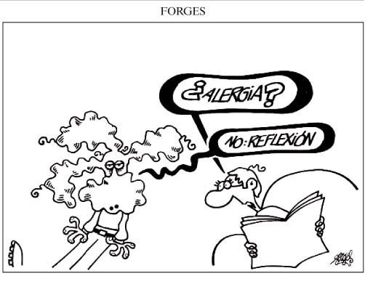
REFLEXIÓN
XVIII Jornadas de Archivos Universitarios CAU-CRUE. Cádiz 23,24 y 25 de mayo de 2012

Slide 15
¡Gracias por su atención!
José Manuel Santos – Responsable Comisión Administración Electrónica. - Area de Sistemas de Información
jmsantos@uoc.edu
Antonia Pérez – Area de Sistemas de Información
aperezrodr@uoc.edu
Jesús Sánchez – Unidad Gestión Documental y Archivo
jsanchezt@uoc.edu
XVIII Jornadas de Archivos Universitarios CAU-CRUE. Cádiz 23,24 y 25 de mayo de 2012

